Slide 1
Disculpen profes,
no hicimos el TP.

Slide 2


Slide 3

Bueno, ahora si

Slide 4
Firebase
Introducción
Historia
Ventajas principales
Herramientas
Casos de uso
Integraciones
Principios ACID
Teorema de CAP
Comparación con Bases de datos SQL
Comparación con mongoDB

Slide 5
¿Qué es firebase?
Introducción
Firebase es una plataforma en la nube para el desarrollo de aplicaciones web y móvil. Está disponible para distintas plataformas (iOS, Android y web), con lo que es más rápido trabajar en el desarrollo.
Se utiliza para facilitar el desarrollo de aplicaciones web o móviles de una forma efectiva, rápida y sencilla.

Slide 6
¿Cómo surgió?
Historia
Todo empieza con Envolve, un SDK de chat.
Esto se termina usando para pasar paquetes de información en diferentes aplicaciones.
A base de esto, surgió Firebase Realtime Database, un proyecto separado de Envolve.

Slide 7
¿Qué pasó después?
Historia
Mayo de 2011: Firebase consiguió recaudar 1.1 millones de dólares.
Junio de 2013: Firebase cerró una nueva ronda de financiación, alcanzando los 5.6 millones de dolares.
Principios de 2014: Se lanza Firebase Hosting y Firebase Authentication
Octubre de 2014: Firebase es comprado por Google

Slide 8
¿Cuales son sus ventajas principales?
Ventajas principales
Sincronización en tiempo real para datos JSON
Colaboración entre dispositivos con facilidad
Permite la creación de aplicaciones sin servidores
Está optimizada para el uso sin conexión
Cuenta con seguridad sólida basada en usuarios
Base de datos en la nube
Servicio de backup

Slide 9
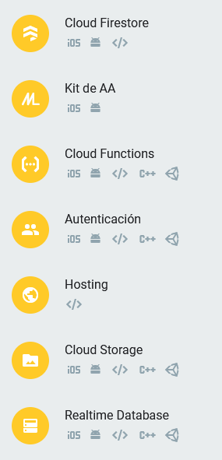
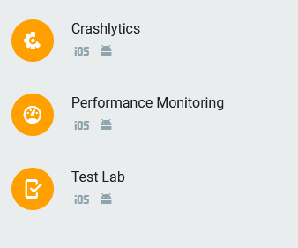
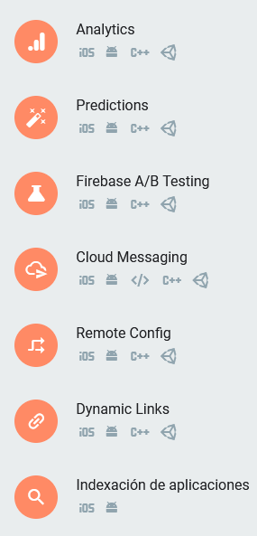

Desarrollo Calidad Negocio
Herramientas

Slide 10
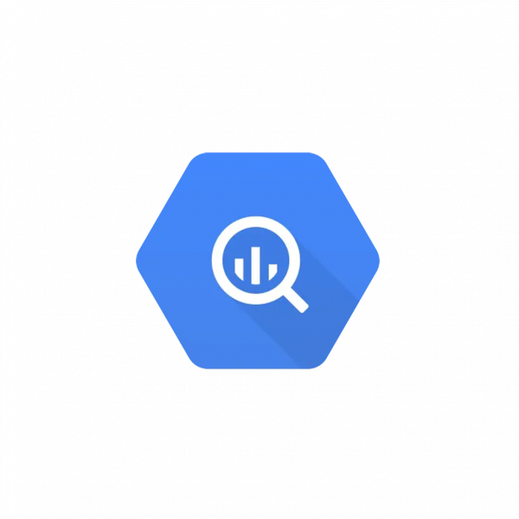






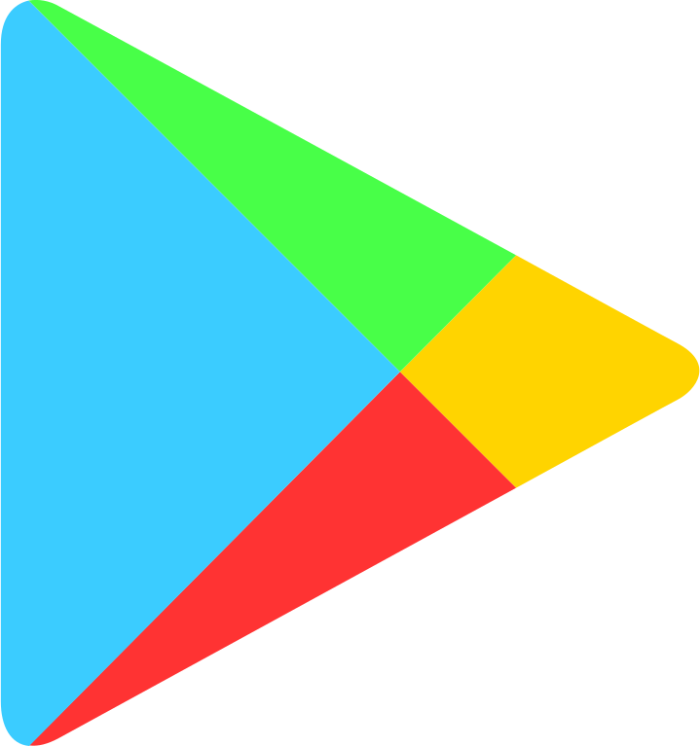
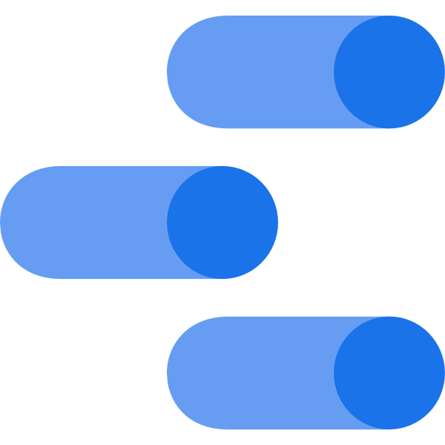
Integraciones
Google Ads
AdMob
Google Marketing Platform
Play Store
Data Studio
Big Query
Slack
Jira
PagerDuty

Slide 11
¿Qué resuelve esta base de datos?
Casos de uso
Desarrollo fácil
Analítica
Poder de crecimiento
Monetización
Rapidez
Agilidad

Slide 12
¿Cumple con los principios ACID?
Principios ACID
Atomicidad: Las transacciones nunca aplican escrituras de forma parcial. Todas las escrituras se ejecutan al final de una transacción correcta.
Consistencia: Ninguna transacción dejará la base de datos en un estado inconsistente
Aislamiento: Las consultas y lecturas dentro de una transacción no ven los resultados de escrituras anteriores dentro de esa transacción ya que tiene una serialización estricta.
Durable: Se replica de forma sincrónica en todas las regiones.
https://firebase.google.com/docs/firestore/manage-data/transactions#kotlin+ktx
https://firebase.google.com/docs/firestore/transaction-data-contention

Slide 13
Optimistic Concurrency Control
Principios ACID
Las transacciones nunca aplican escrituras parcialmente. Todas las escrituras se ejecutan al final de una transacción exitosa

Slide 14
Buenas prácticas al utilizar transacciones
Principios ACID
Las operaciones de lectura deben venir antes que las operaciones de escritura.
Las funciones de transacción no deben modificar directamente el estado de la aplicación. Esto significa que se deben usar callbacks
Deben ser lo mas atómicas posible

Slide 15
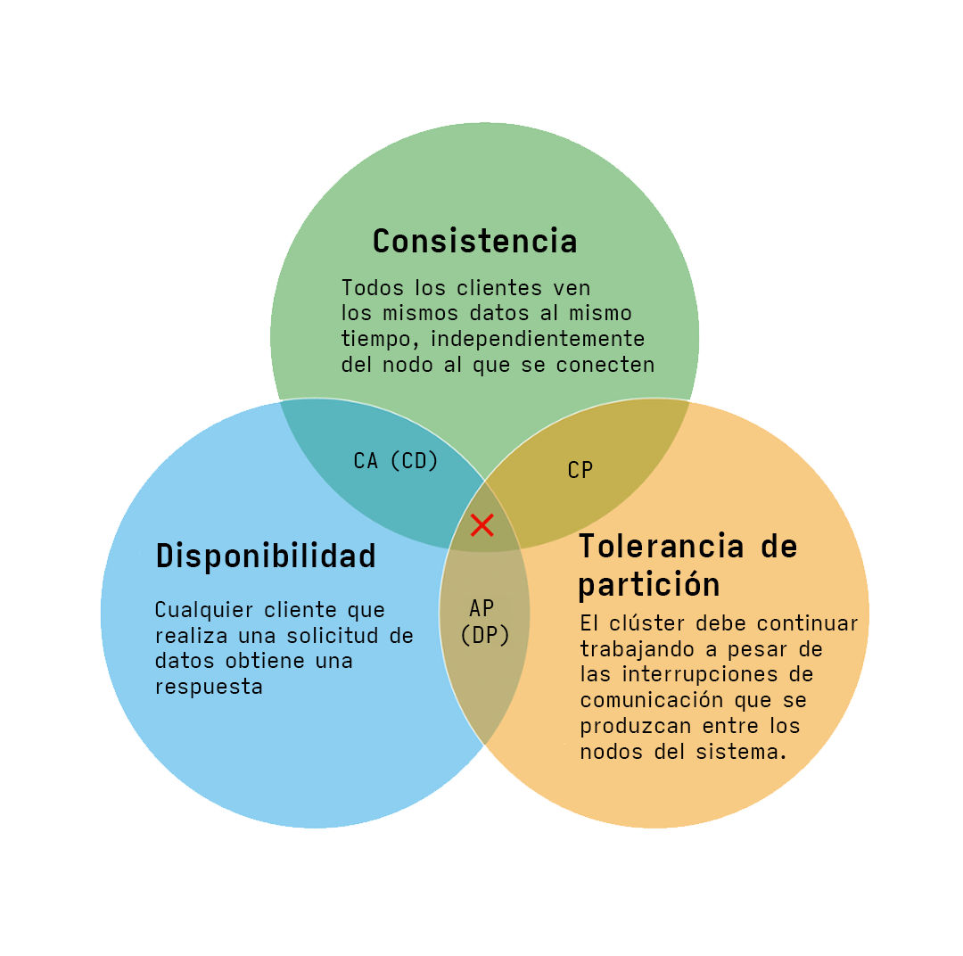
Teorema de CAP

Slide 16
¿En qué parte se posiciona?
Teorema de CAP
Firebase al ser una base de datos NoSQL, particiona la información en diferentes nodos y la replican de tal forma que logran ser tolerantes al particionado. Esto significa que tienen que renunciar a garantizar consistencia o a tener una alta disponibilidad.
Al igual que mongoDB, Firebase se quedan con CP (Consistencia y Tolerancia de partición).

Slide 17

Teorema de CAP

Slide 18
¿Por qué Firebase en vez de bases de datos SQL?
Comparación con Bases de datos SQL
Firestore
SQL
Esquema dinamico | Esquema rígido
Escala horizontalmente | Escala verticalmente
Basado en documentos | Basado en tablas
Alta escalabilidad | Escalabilidad limitada
Baja latencia | Alta latencia
Bajo costo | Alto costo

Slide 19
Comparación con MongoDB
¿Qué diferencia hay entre Firebase y MongoDB?
 | Firestore | MongoDB
Rendimiento | Firestore no proporciona un alto rendimiento como MongoDB. | MongoDB proporciona un alto rendimiento con aplicaciones de alto tráfico.
Aplicaciones | Ideal para aplicaciones de baja escala | Ideal para aplicaciones de gran escala
Integración | Fácil integración en tiempo real | Lleva más trabajo y tiempo hacer una integración en tiempo real
Autenticación | Fácil integración del mecanismo de autenticación | La autenticación no está habilitada por defecto
Desarrollo | Tiene funciones integradas para un rápido desarrollo | No cuenta con este tipo de funciones

Slide 20

¿Preguntas?

